Slide 1



Φερνοντασ την ερευνα αιχμησ στη φυσικη στην σχολικη ταξη
Ε. Χανιωτάκης,
Φυσικός
Τμήμα Έρευνας και Ανάπτυξης,
Ελληνογερμανική Αγωγή

Slide 2
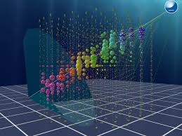
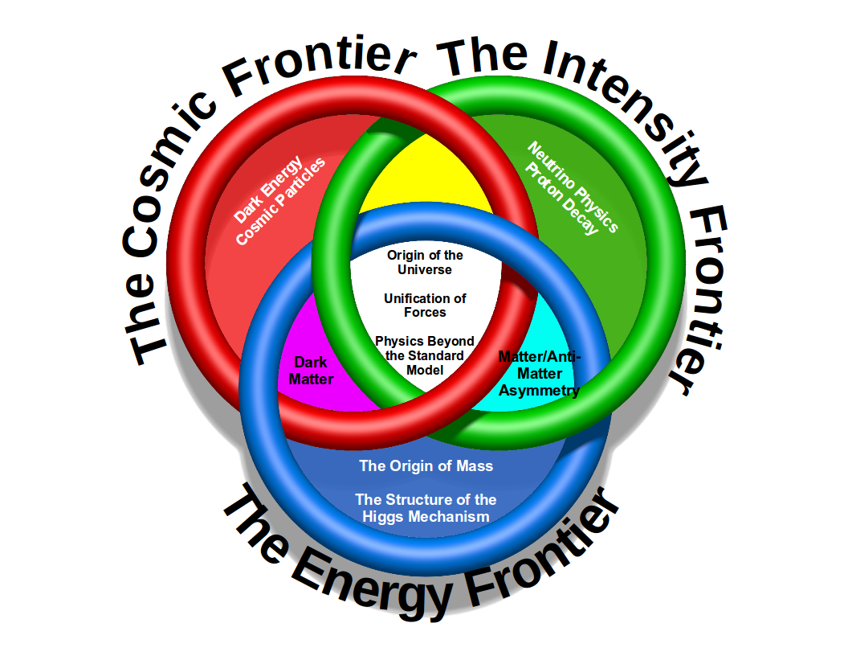
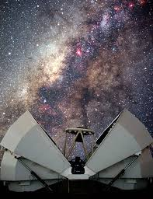
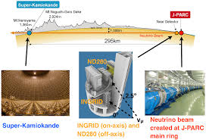
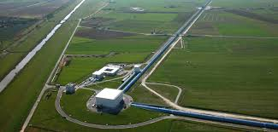

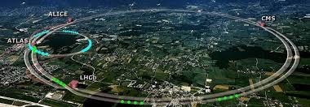
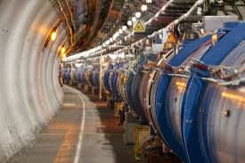
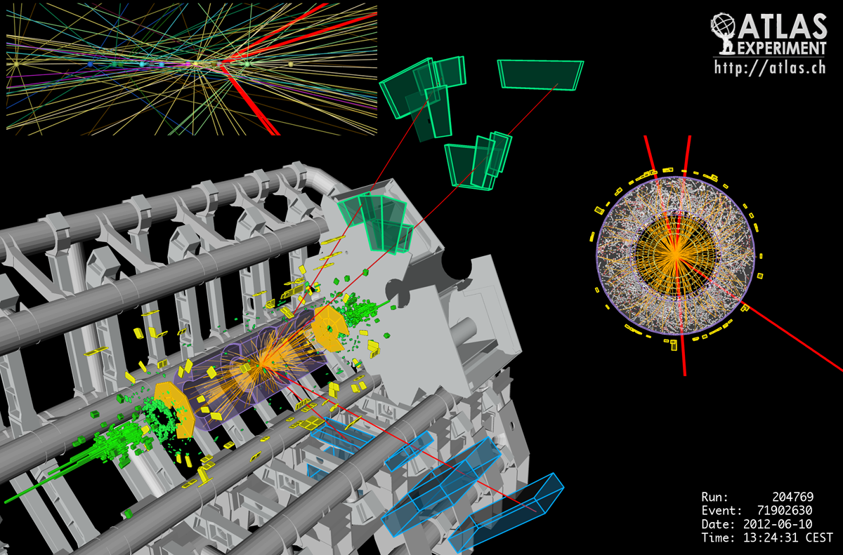
Τα μετωπα τησ συγχρονησ ερευνασ στη θεμελιωδη φυσικη

Slide 3
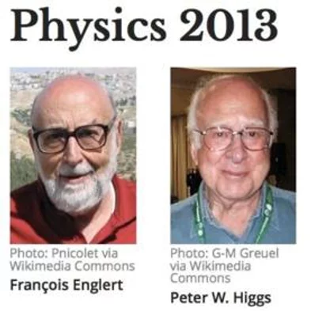
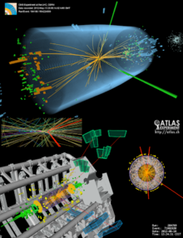
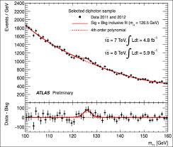
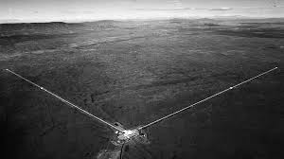
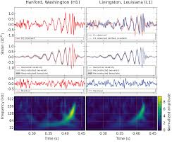
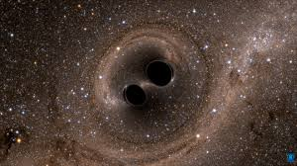


Σπουδαιεσ ανακαλυψεισ επιπεδου βραβειου νομπελ με μεγαλη καλυψη απο τα μεσα ενημερωσησ
Frontiers has been funded within the framework of the European Union Erasmus+ programme

Slide 4

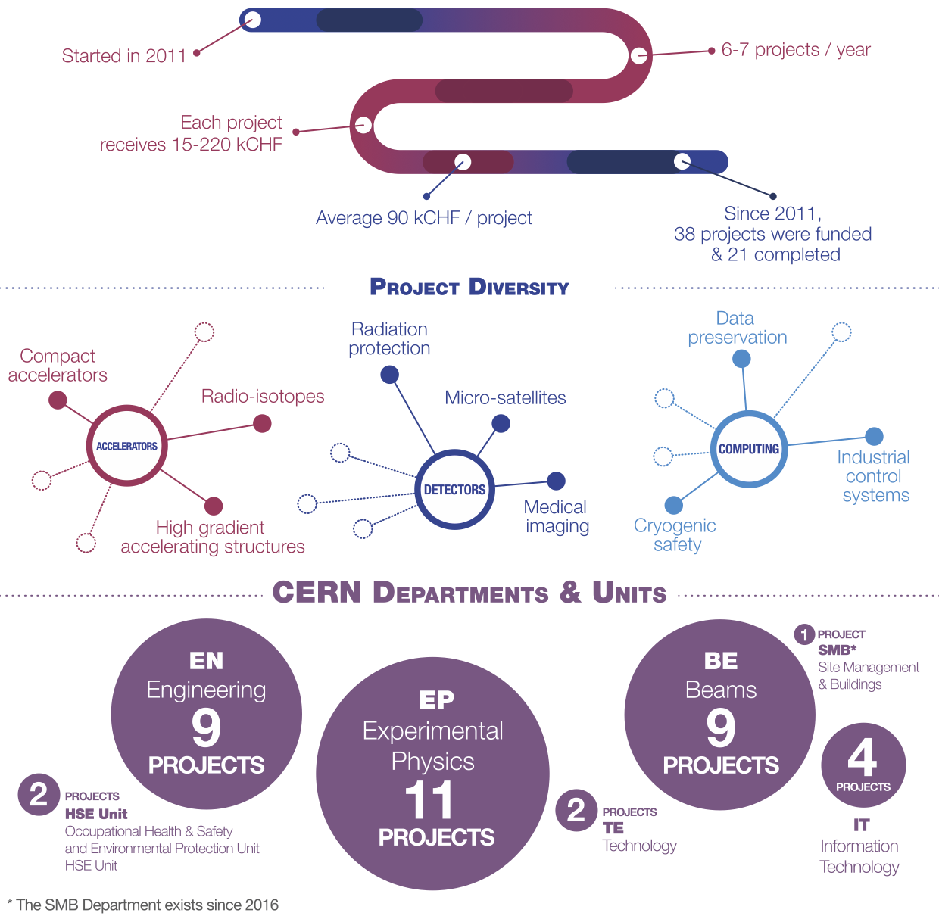
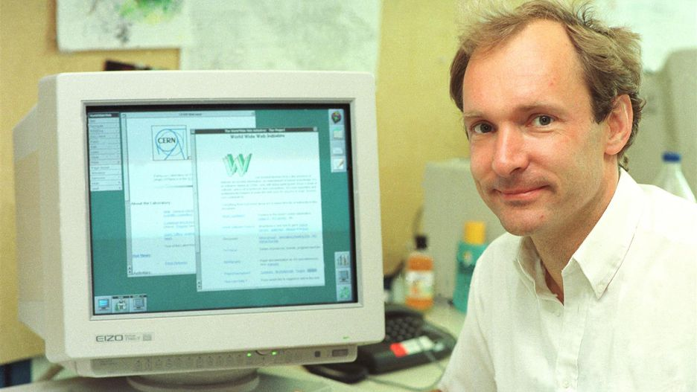

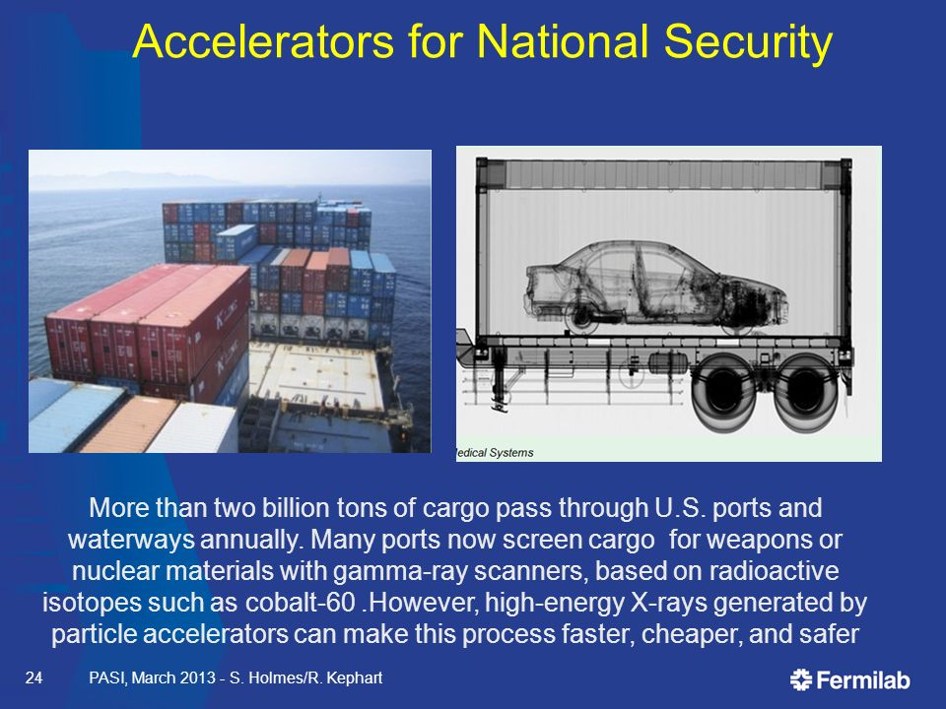
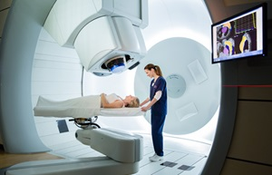
και με μεγαλη επιδραση στισ ζωεσ μασ
The World Wide Web
Proton therapy
Frontiers has been funded within the framework of the European Union Erasmus+ programme

Slide 5
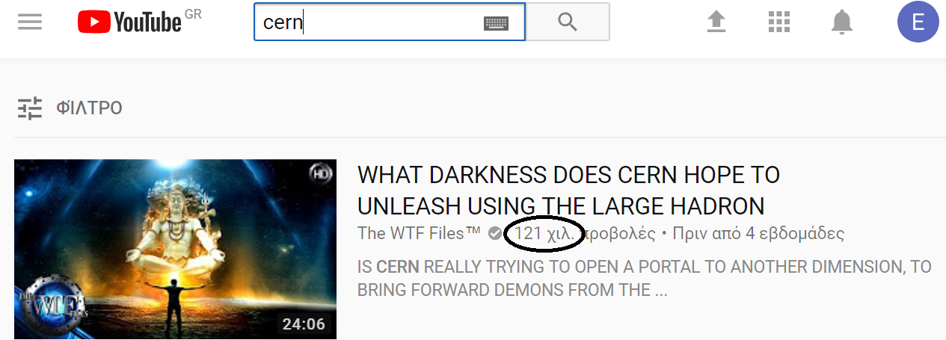
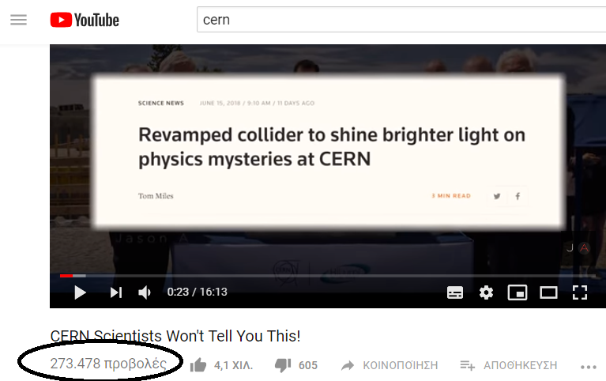
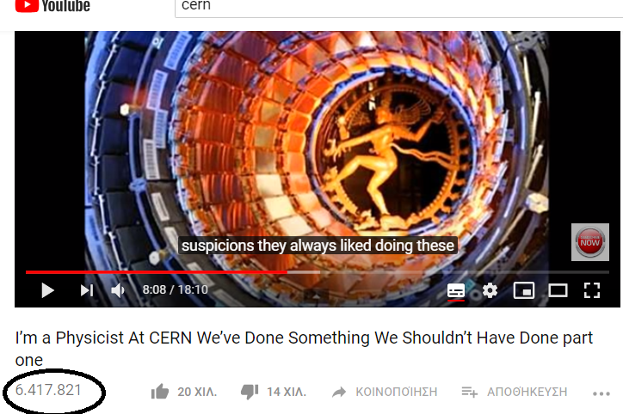
Παρ’ ολα αυτα.. Αν πληκτρολογησετε CERN στο YouTube…
Frontiers has been funded within the framework of the European Union Erasmus+ programme

Slide 6
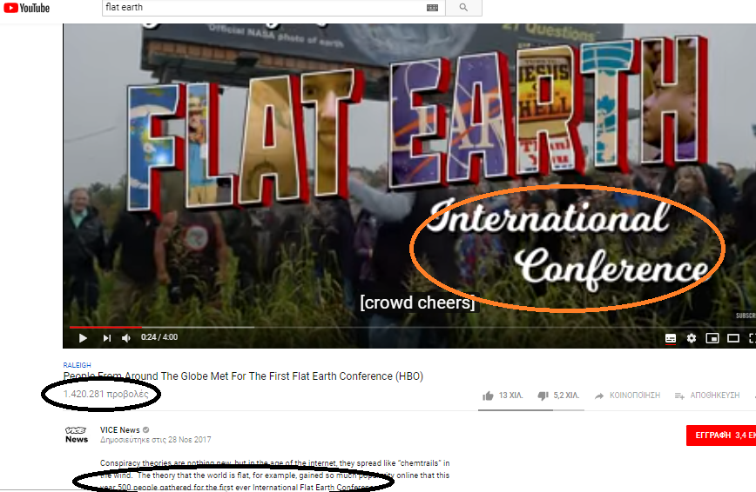
h… thn eπιπεδη γη..
Frontiers has been funded within the framework of the European Union Erasmus+ programme

Slide 7
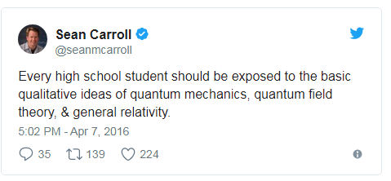
ολα ξεκινουν απο την εκπαιδευση
Η Φυσική του 20^{ου} αιώνα δεν έχει ενταχθεί συστηματικά στα σχολικά αναλυτικά προγράμματα!
Πολλές φορές δεν νιώθουμε αρκετά έτοιμοι να απαντήσουμε σε ερωτήσεις των μαθητών μας σχετικά με τις τελευταίες ανακαλύψεις της σύγχρονης επιστήμης
Frontiers has been funded within the framework of the European Union Erasmus+ programme

Slide 8
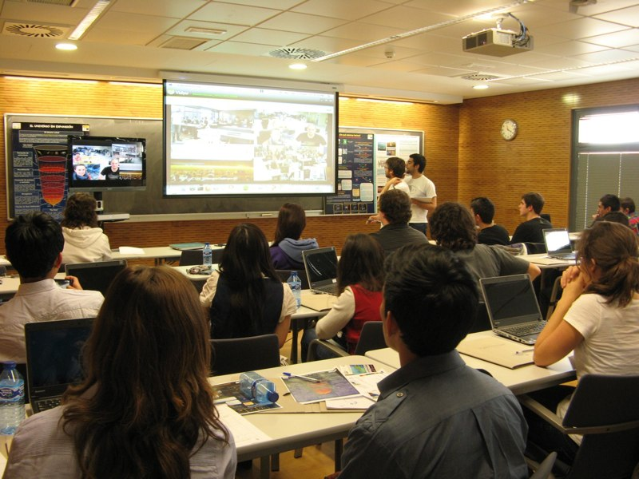
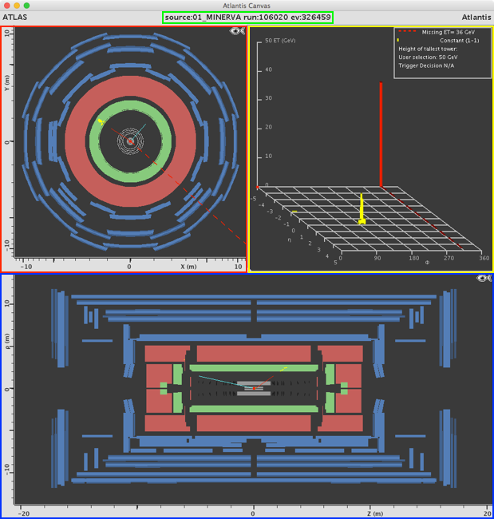
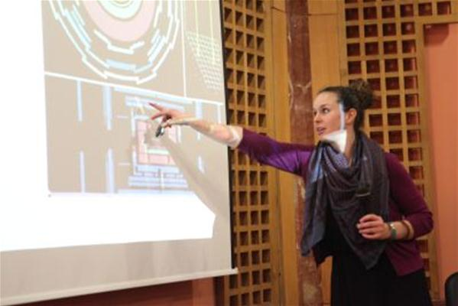
Πολλεσ δρασεισ διαχυσησ τησ επιστημησ ειδικα στουσ τομεισ τησ φυσικησ υψηλων ενεργειων και τησ αστρονομιασ
Frontiers has been funded within the framework of the European Union Erasmus+ programme

Slide 9
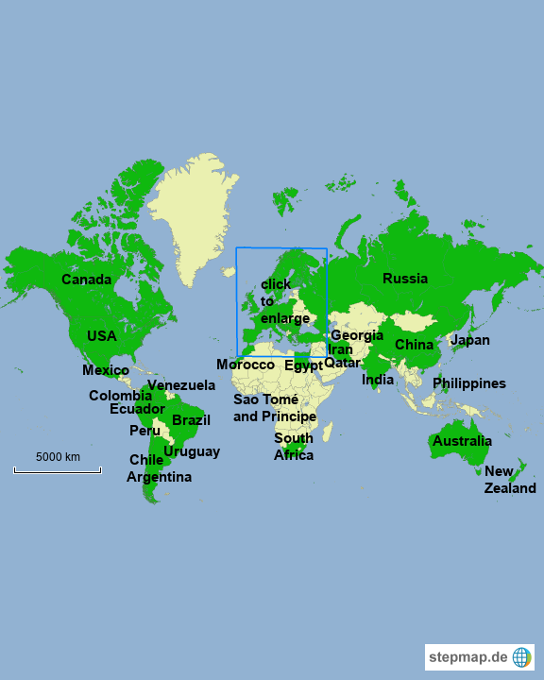
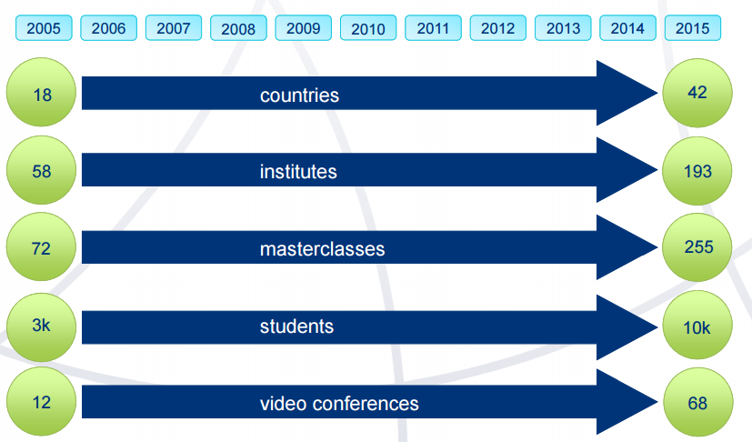
Με καταγεγραμμενα αποτελεσματα
https://arxiv.org/ftp/arxiv/papers/1801/1801.08830.pdf
Frontiers has been funded within the framework of the European Union Erasmus+ programme

Slide 10
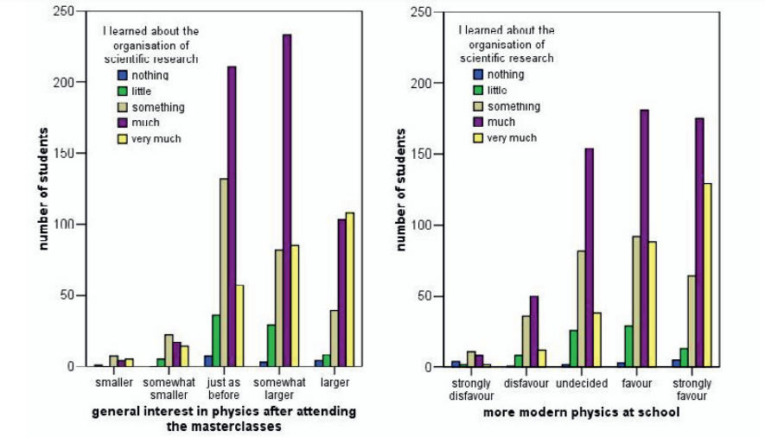
http://inspirehep.net/record/1294255/files/epjconf_icnfp2013_00017.pdf
Frontiers has been funded within the framework of the European Union Erasmus+ programme

Slide 11
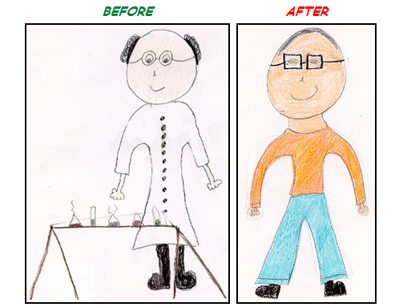

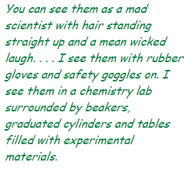
Και δυνατοτητα να αλλαξουν την εικονα τησ επιστημησ και του επιστημονα για τουσ μαθητεσ..
πωσ μοιαζει ενασ επιστήμονασ;
Απαντήσεις μαθητών πριν και μετά την επίσκεψή τους στο εργαστήριο Φυσικής Υψηλών Ενεργειών Fermilab στις ΗΠΑ.

Slide 12
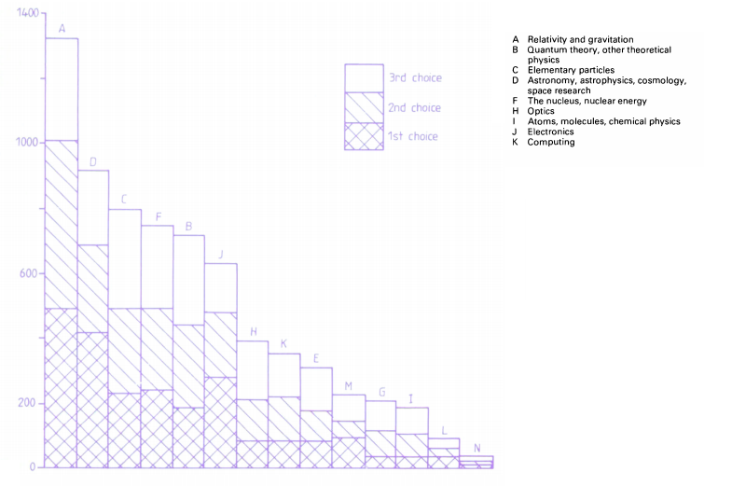
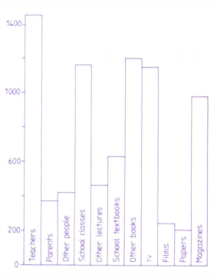
Αλλα και δυνατοτητα να τουσ κεντρισει το ενδιαφερον για τισ επιστημονικεσ καριερεσ
Έρευνα που διενεργήθηκε σε περισσότερους απο 2000 πρωτοετείς φοιτητές Φυσικής την δεκαετία του ‘80 αναφορικά με το ποιος κέντρισε το ενδιαφέρον τους στη Φυσική
Kalmus, P. I. P. (1985). What attracts students towards physics? Physics Bulletin, 36(4), 168–170. doi:10.1088/0031-9112/36/4/029
Η επίδραση του σχολείου
Σχετικότητα, Βαρύτητα, Αστροφυσική
Στοιχειώδη Σωμάτια στις πρώτες
προτιμήσεις των μαθητών.

Slide 13
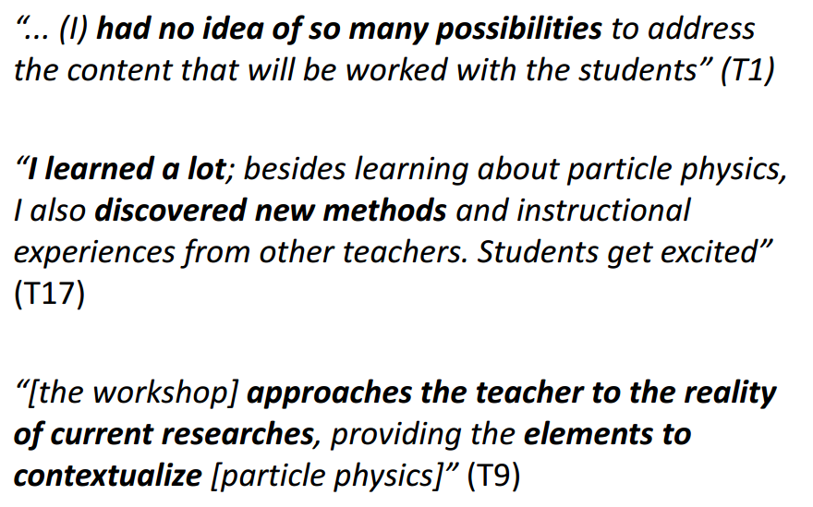
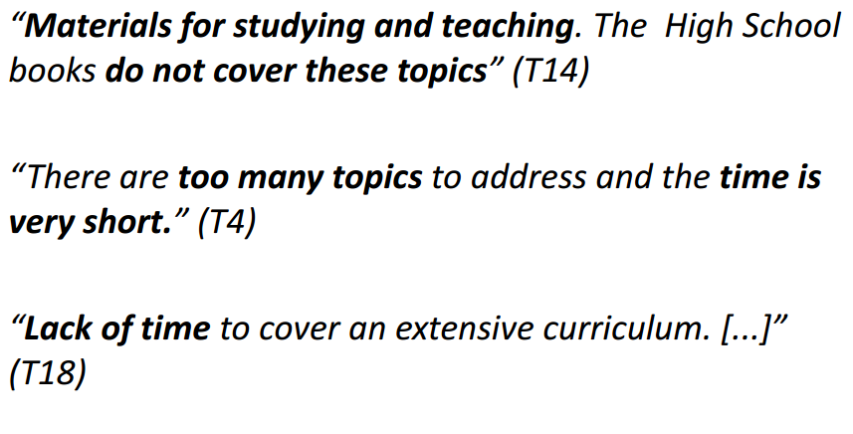
Ανατροφοδοτηση εκπαιδευτικων
Ανατροφοδότηση εκπαιδευτικων που συμμετείχαν σε
Masterclasses στη Βραζιλία

Slide 14
Προκλησεισ και βασικα προβληματα
Έλλειψη οργανωμένου εκπαιδευτικού υλικού που εισάγει τη σύγχρονη Φυσική στην τάξη με τρόπο κατανοητό και σαφή.
Ελλιπής επιμόρφωση εκπαιδευτικών στα σύγχρονα ζητήματα της Φυσικής.
Έλλειψη παιδαγωγικού πλαισίου και μεθοδολογίας για την εισαγωγή αυτών των ζητημάτων στη σχολική τάξη.
Έλλειψη ανατροφοδότησης και συστηματικής επικοινωνίας μεταξύ εκπαιδευτικών – ερευνητών αλλά και εκπαιδευτικών με πάθος για τη σύγχρονη Φυσική μεταξύ τους.
Έλλειψη χρόνου και πίεση αναλυτικών προγραμμάτων για έγκαιρη διδασκαλία της ύλης και προετοιμασία για εξετάσεις.
Ελάχιστη υποστήριξη απο την πολιτεία.

Slide 15

Ο ρολοσ του
To FRONTIERS είναι ένα πρόγραμαμμα χρηματοδοτούμενο απο το πρόγραμμα Erasmus+ της Ευρωπαϊκής Ένωσης με διάρκεια απο το 2018-2021.
Έχει σαν στόχο να απαντήσει στις προκλήσεις της εισαγωγής της έρευνας αιχμής στη Φυσική στην σχολική τάξη.

Slide 16
ΠΩΣ;

Slide 17






Φερνοντασ μαζι ερευνητικουσ και εκπαιδευτικουσ φορεισ απο ολη την ευρωπη
Eρευνητικοί Φορείς
Εκπαιδευτικοί Φορείς
Δίκτυα επιμόρφωσης εκπαιδευτικών

Slide 18

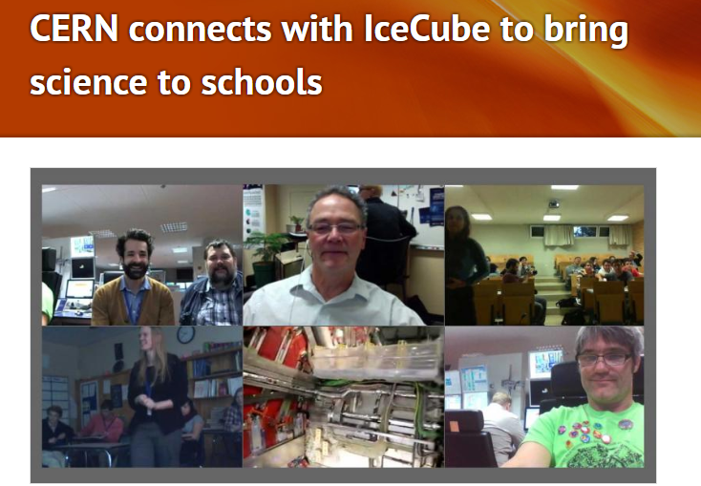
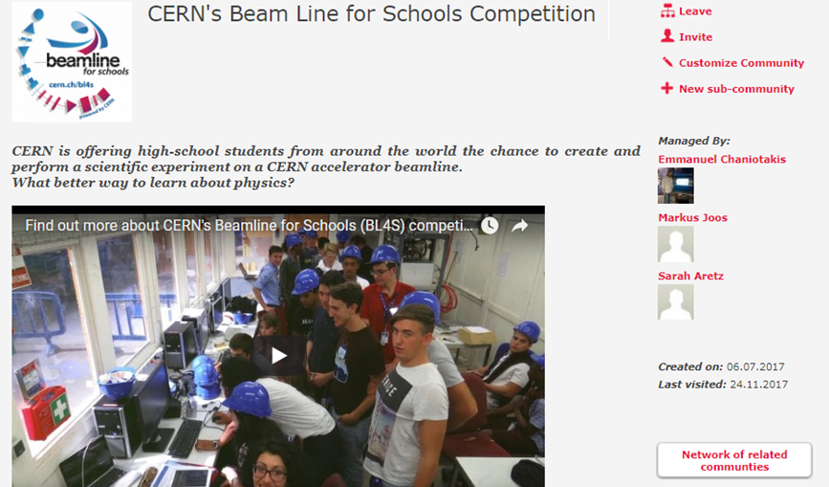
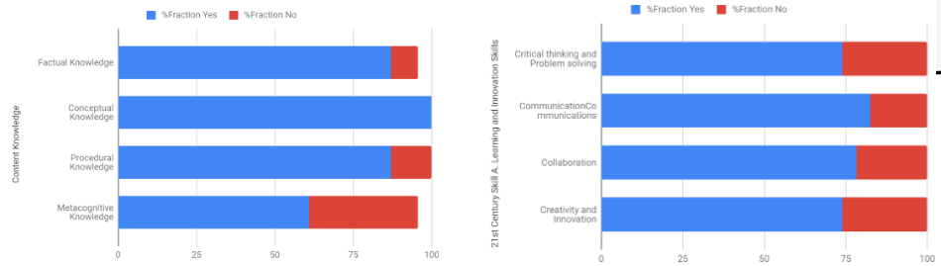
Διερευνωντασ τισ ηδη υπαρχουσεσ εκπαιδευτικεσ πρακτικεσ και αντλωντασ διδαγματα απο αυτεσ
https://zenodo.org/record/3405912#.XaD3ASjVLZ4

Slide 19
Υιοθετωντασ το μοντελο τησ ανακαλυπτικησ μαθησησ
Αρχικά ερωτήματα- προσανατολισμός
Συμπεράσματα- Αξιολόγηση
Διατύπωση υποθέσεων
Ανάλυση - Ερμηνεία
Πειραματισμός - Διερεύνηση
https://www.youtube.com/watch?v=TJQAfJwVGyk

Slide 20
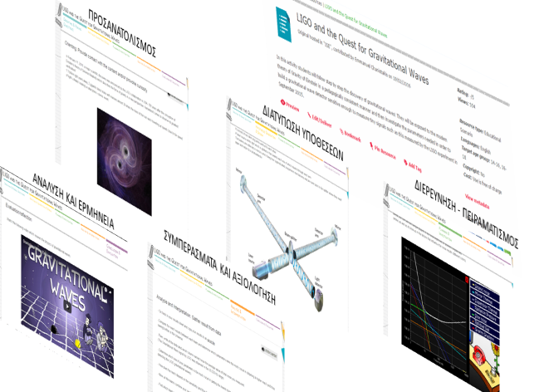
Αναπτυσσοντασ καινοτομο εκπαιδευτικο υλικο
Ελεύθερο προς όλους
Το οποίο ακολουθεί το ανακαλυπτικό μοντέλο μάθησης.
Το οποίο αξιοποιεί πρόσβαση σε μεγάλες ερευνητικές υποδομές.
Το οποίο προσφέρει πραγματικά δεδομένα για ανάλυση απο τους μαθητές.
Το οποίο αξιοποιεί ψηφιακά και βιωματικά εργαστήρια για τη βαθύτερη κατανόηση σύγχρονων εννοιών Φυσικής
Το οποίο ρίχνει «γέφυρες» για τη σύνδεση με τα αναλυτικά προγράμματα.

Slide 21
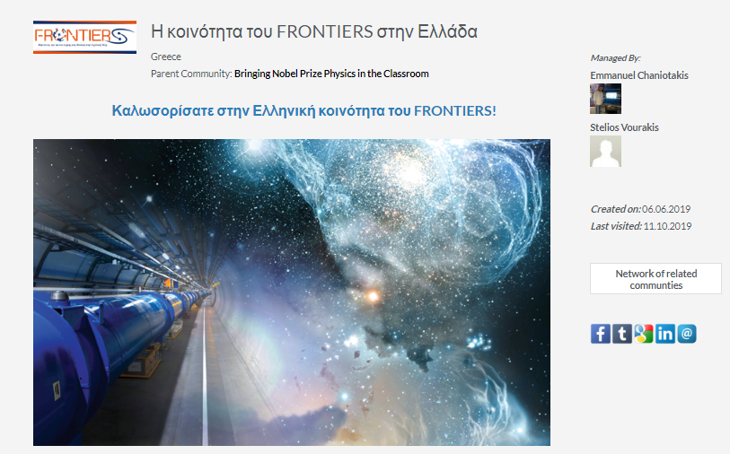
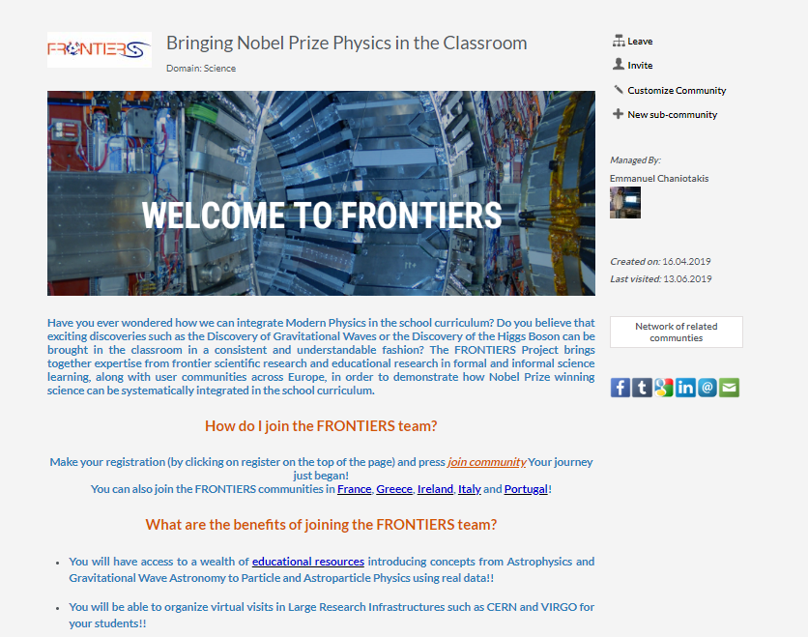
Αναπτυσσοντασ εθνικεσ και διεθνεισ κοινοτητεσ εκπαιδευτικων
Οι οποίες δίνουν δυνατότητα άμεσης αλληλεπίδρασης και ανατροφοδότησης ανάμεσα σε εκπαιδευτικούς και ερευνητές.
Χρησιμεύουν για την ανταλλαγή καλών πρακτικών
Μπορούν να φιλοξενήσουν εκπαιδευτικό υλικό
Παρέχουν τα εργαλεία για να φτιάξετε το δικό σας εκπαιδευτικό υλικό.

Slide 22
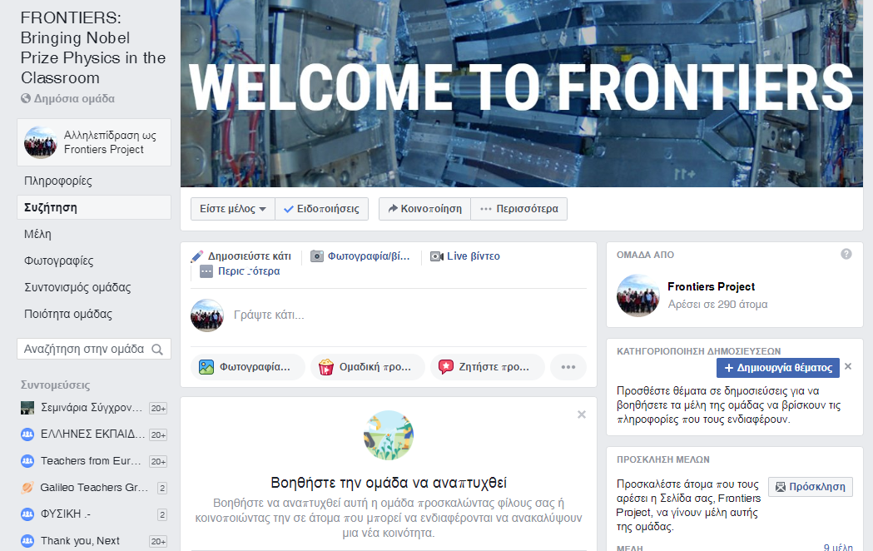
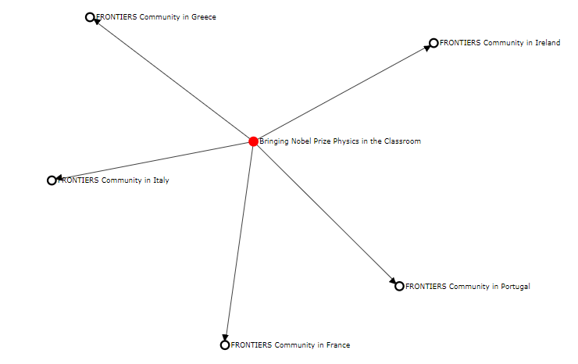
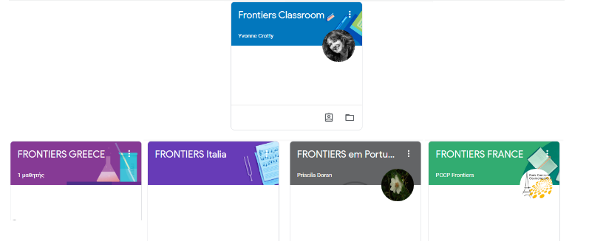
https://portal.opendiscoveryspace
.eu/
en/community/frontiers
-community-greece-855295
https://portal.opendiscoveryspace.eu
/en/community/frontiers-community-
ireland-855298
https://portal.opendiscoveryspace.eu
/en/community/frontiers-community
-italy-855296
https://portal.opendiscoveryspace.eu/
en/community/frontiers-community-portugal-855297
https://portal.opendiscoveryspace.eu/en/community/frontiers-community-france-855299

Slide 23
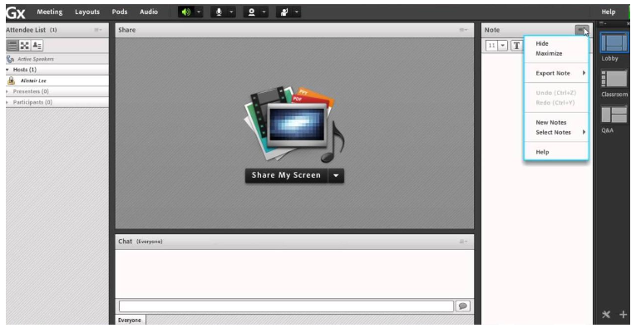

Παρεχοντασ διαρκη υποστηριξη για την εφαρμογη δρασεων frontiers στην ταξη σασ
Μέσα απο τη συστηματική διοργάνωση δια ζώσης και εξ’ αποστάσεως, σύγχρονων και ασύγχρονων συναντήσεων για διαρκή επιμόρφωση.
Μέσα απο τη διοργάνωση επιμορφωτικών σεμιναρίων, θερινών και χειμερινών σχολείων.

Slide 24
Αν..
Θεωρείτε οτι αξίζει, ανακαλύψεις όπως αυτή των Βαρυτικών κυμάτων ή του Μποζονίου Higgs να ενταχθούν στην τάξη σας με τρόπο κατανοητό.
Θέλετε τους μαθητές σας να επισκέπτονται εικονικά το CERN ή το VIRGO, να αναλύουν πραγματικά πειραματικά δεδομένα και να συνομιλούν με τους πρωταγωνιστές των πιο σύγχρονων ανακαλύψεων της Φυσικής.
Θέλετε να γίνετε μέλη μιας διεθνούς κοινότητας εκπαιδευτικών και ερευνητών στο χώρο της Φυσικής και της Διδακτικής της Φυσικής, με τους οποίους θα μπορείτε να αλληλεπιδράτε, να συνεργάζεστε και να ανταλλάζετε ιδέες και πρακτικές..
Σας καλούμε να γίνετε μέλη της οικογένειας του FRONTIERS!

Slide 25
EYXAΡΙΣΤΟΥΜΕ ΠΟΛΥ
Για περεταίρω πληροφορίες για το έργο FRONTIERS επισκευθείτε:
FRONTIERS website:
www.frontiers-project.eu
Κοινοτητα του FRONTIERS στην Ελλάδα: https://portal.opendiscoveryspace.eu/en/community/i-koinotita-toy-frontiers-stin-ellada-855295
facebook:
https://www.facebook.com/frontierseu
Για οποιαδήποτε απορία ή διευκρίνιση μη διστάσετε να έρθετε σε επικοινωνία μαζί μας:
Ε. Χανιωτάκης, Φυσικός
Στοιχεία επικοινωνίας: echaniot@ea.gr

